Slide 1

Database Design – najčešće greške programera
MILOŠ RADIVOJEVIĆ, Data Platform MVP

Slide 2

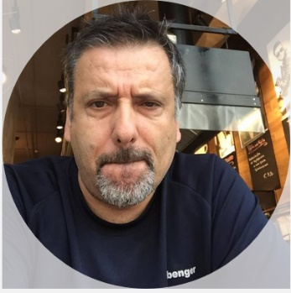



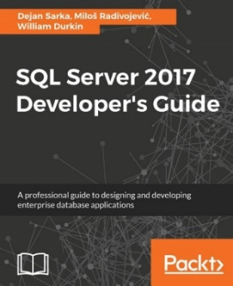
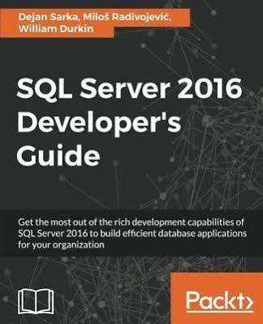


Miloš Radivojević
Database Consultant, bwin, Vienna, Austria
milos-radivojevic-2907bb1b
milos.radivojevic@chello.at
ABOUT ME

Slide 3
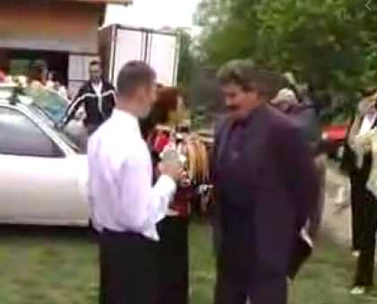
OSVRT NA LEARNING TENDENCIJE
Nije bitno znanje, bitno je da si spreman na promene!
Ja nisam znao ništa o tome, ali sam se ipak upustio!
Taj video je duži od 10 minuta, ne mogu tako da učim brt!
- Šta je to treća normalna forma (3NF)?
- Treća šta?

Slide 4
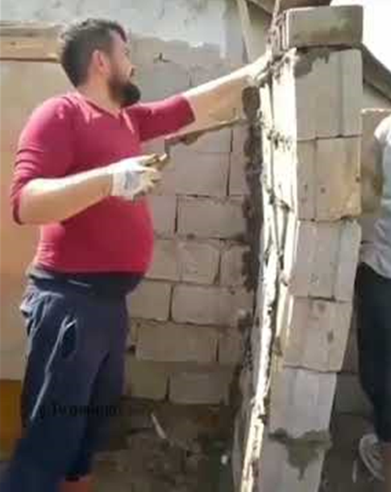
Temelj projekta
Baza živi dosta duže od aplikacija i servisa koji je koriste
Promene su skupe i spore i greške najčešće ostaju zauvek
Ko ti je projektovo ovu bazu, brt?
Kvalitet BI/ML servisa zavisi od kvaliteta podataka
Zašto je bitan dobar dizajn?

Slide 5
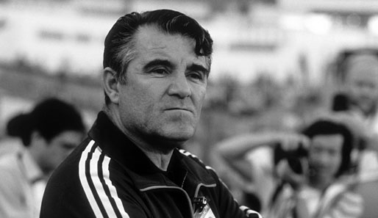
Danas svi igraju fudbal <<< Danas svi rade u IT-u
Gde se uči dejtabejz dizajn?
Nedovoljno prisutna tema na konferencijama
SQLSaturday Conference:
naslova imaju u imenu sintagmu database design
0, 22%
Problemi sa db dizajnom

Slide 6
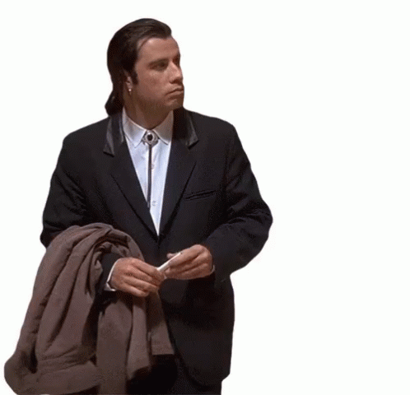
Da nije možda...
... dejtabejz dizajner?
Application developeri prave tabele!
.
Ko bi trebalo da dizajnira baze i tabele?

Slide 7
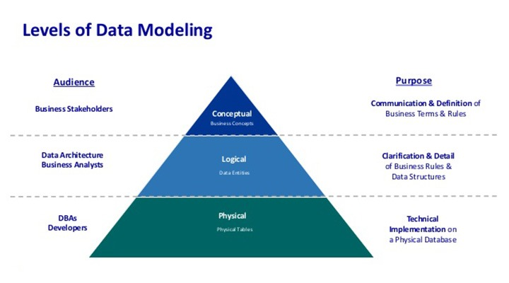
U svakom većem projektu trebalo bi da budu implementirana tri tipa db dizajna
konceptualni
logički
fizički
ALI
Problemi sa db dizajnom

Slide 8
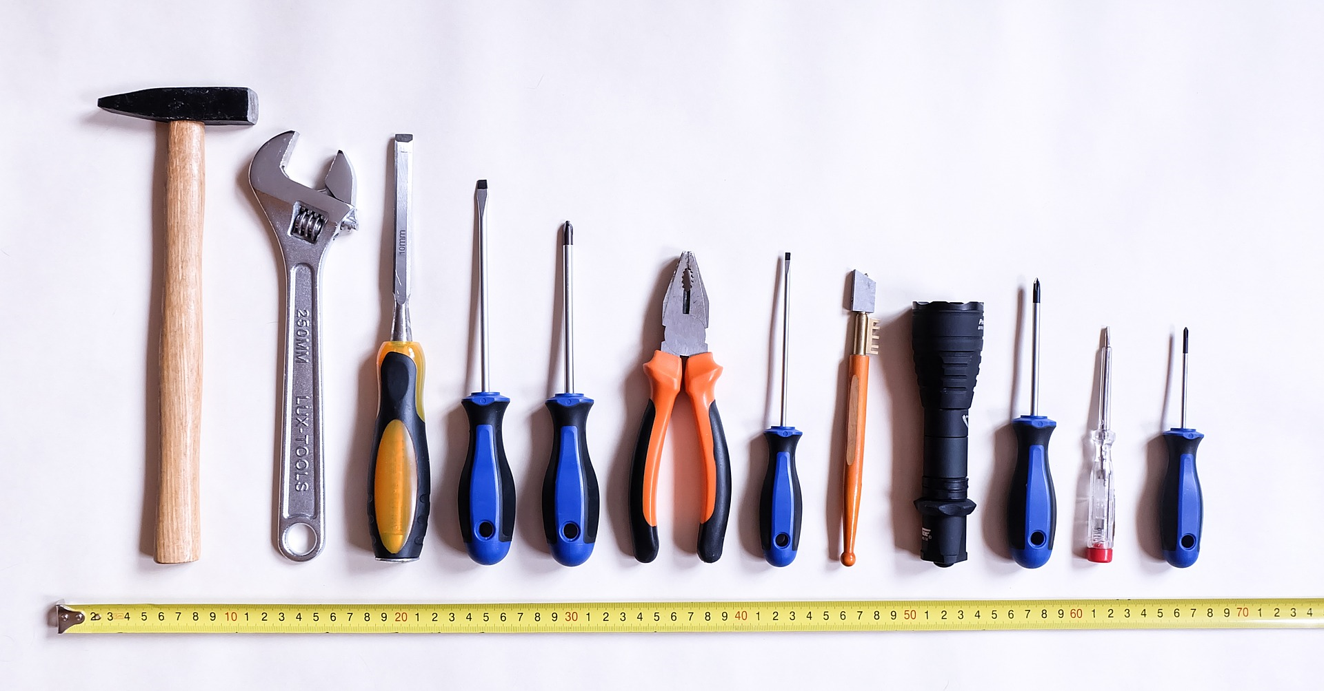
Alat
Agile
Aktivni set podataka?
Problemi sa db dizajnom
Notes:
RDBMS vendori gotovo da ne podržavaju alate za dizajn (SQL Server npr.)
Agile
brt mora da završimo do srede, nemamo kad da razmatramo sva ta pitanja, posle ćemo
Ljudi ne arhiviraju podatke, sve je u glavnoj bazi
baza raste
indeksiraš stare podatke
čitaš više nego što ti treba
u memoriji budu i podaci koji ti ne trebaju
Koristan link: http://www.databaseanswers.org/

Slide 9
1
DO NOT CREATE TABLE IN TWO MINUTES!

Slide 10
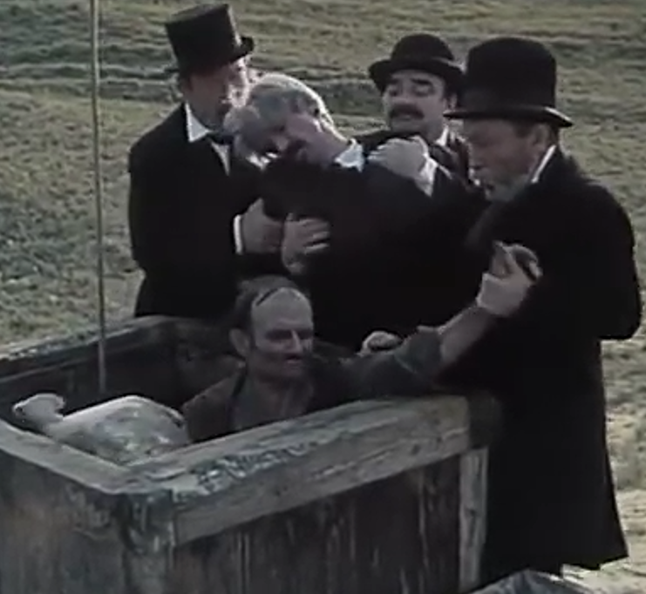
Kako programer obično pravi tabelu?
nađe CREATE TABLE neke tabele,
udari Copy, udari Paste, malo promeni imena kolona
izabere primarni ključ i toeto
Do not create table in two minutes!

Slide 11

TAKE TIME
Implementacija poslovne logike počinje sa CREATE TABLE
Odvojite dovoljno vremena prilikom analize zahteva
Ozbiljne promene i ridizajn su skupe, dugotrajne, neretko i mučne
Do not create table in two minutes!
Notes:
Implementacija poslovne logike počinje sa CREATE TABLE
Odvojite dovoljno vremena prilikom analize zahteva
Razmišljajte o podacima: procena količine podataka, koliko će se i kako menjati
Uveriti biznis stranu da je to bitno, da treba vremena i da je to investicija u skalabilnost i stabilnost projekta
Ozbiljne promene i ridizajn su skupe, dugotrajne, neretko i mučne

Slide 12
2
KONVENCIJA O IMENOVANJU OBJEKATA

Slide 13

Poštujte konvencije o imenovanju
Kolege će lakše čitati Vaš kod i smanjićete mogućnost različitih interpretacija
Preimenovanje postojećih objekata je veoma skupo
Ne pravite izuzetke – izuzeci ubrzo postaju pravila
Naming conventions

Slide 14
Dijalog u vezi sa imenom kolone fDate
- Koji je to datum: start, kat of, end ili transakcion tajm stemp?
- Svašta pitaš, brt, pa start dejt!
- A je l‘ UTC, GMT ili koji već format?
- Pa UTC, brt, znaš valjda da od 15. aprila u sistemu X podsistem Y koristimo samo UTC, a GMT samo u sistemu Z i to u verziji v3.x
- A što onda kolonu nisi nazvao fStartDateUTC, pa bismo obojica bili pošteđeni ovog ispraznog dijaloga, ntk i tebe i konvenciju?!
Imenovanje objekata

Slide 15
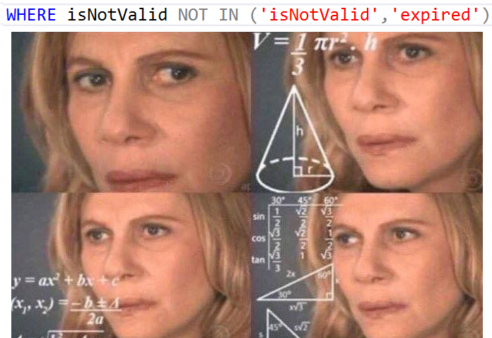
Izbegavati:
Spejs karakter u imenu
Ključne reči
Skraćenice
Negacije (isValid umesto isNotValid)
Naming conventions

Slide 16
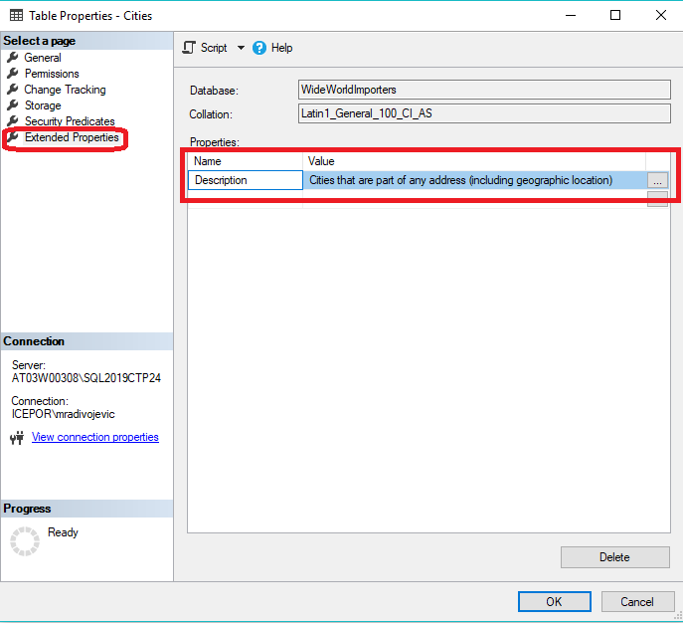
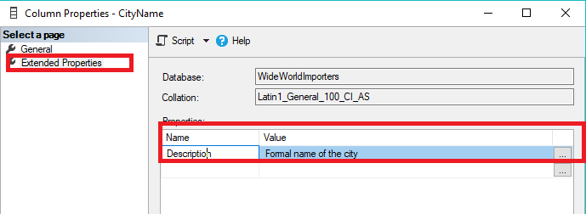
Dokumentovati tabele i kolone: ExtendedProperties
Bolje ikakva nejming konvencija nego nikakva
Naming conventions

Slide 17
3
Odabir odgovarajućeg tipa podataka

Slide 18
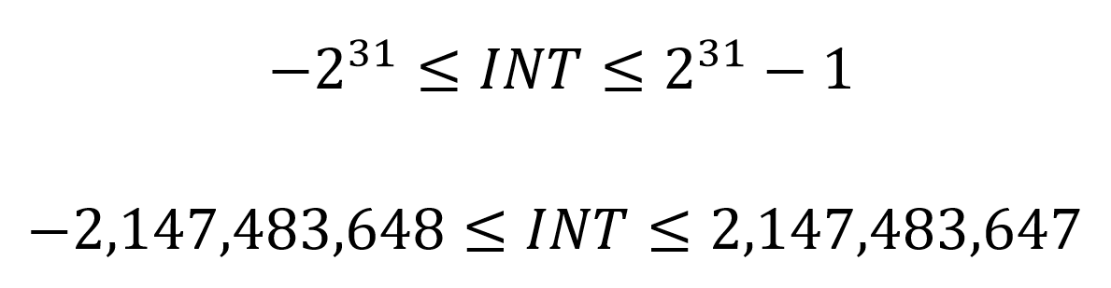
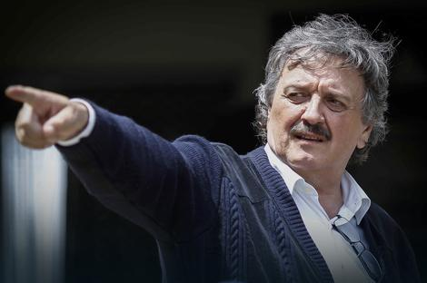
Koji tip podataka programeri najčešće koriste za polje Status?
INT
INT je veoma fleksibilan tip podatka, dozvoljava vam da imate 4294967295 različitih statusa:
Za storage mu treba 4 bajta
Nemojte INT za status, uzmite TINYINT
Odabir odgovarajućeg tipa podataka

Slide 19

Izaberite namanji tip podatka koji je dovoljan da pokrije potrebni domen
Izaberi DATE tip podatka, ako nije potrebna preciznost u satima ili minutima
Promene tipa podataka su veoma skupe, teško se prodaju, a uglavnom niko nije zainteresovan da za njih plati
Odabir odgovarajućeg tipa podataka
Notes:
Izaberite namanji tip podatka koji je dovoljan da pokrije potrebni domen
Ako izabereš robusniji tip podataka
Potrebno je više prostora na disku na serveru i kopijama, bekap je sporiji...
SQL Server mora da učita vise stranica za isti rezultat
Izaberi DATE tip podatka, ako nije potrebna preciznost u satima ili minutima
Promene tipa podataka su veoma skupe, teško se prodaju, a uglavnom niko nije zainteresovan da za njih plati

Slide 20
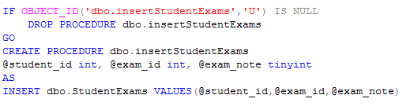
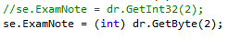
ALTER TABLE dbo.StudentExams ALTER COLUMN exam_note TINYINT;
Odabir odgovarajućeg tipa podataka
Notes:
Promene koje su neophodne u sistemu kada menjate tip podataka:
Ažuriranje tipa podataka na nivou tabele
Ažuriranje parametara uskladištenih procedura koje koriste kolonu čiji se tip menja
Ažuriranje klase u aplikacionom kodu
Ažuriranje aplikacionog interfejsa prema podacima tzv. dejta akses lejera
Efekti promene su teško merljivi i potpuno nevidljivi za krajnjeg korisnika kod koga se obično nalazi kesa sa novcima

Slide 21
4
Upotreba ograničenja (constrainta)

Slide 22
CHECK Constraints
Ograničite vrednosti koje su dozvoljene u okviru kolone
Svi korisnici će interpretirati vrednosti u koloni na isti način
UNIQUE constraints
Ako je nešto jedinstveno, upotrebite UNIQUE konstrejnt i podelite informaciju o jedinstvenosti sa RDBMS sistemom
To je dobro i za integritet i za performanse!
Upotreba ograničenja (constrainta)
Notes:
CHECK Constraints
Ograničite vrednosti koje su dozvoljene u okviru kolone
Npr. ako je kolona Ocena onda je smisleno postaviti ograničenje 1-5; tada niko ne može da unese ništa drugo
Svi korisnici će interpretirati vrednosti u koloni na isti način
Ako kolona ima tip podataka INT, bez ček konstrejnta, neko će kad-tad da upiše recimo 999 i to da interpretira po sopstvenom nahođenju
Podiže kvalitet podataka za potonju analizu (DWH/BI)
UNIQUE Constraints
Ako je nešto jedinstveno, upotrebite UNIQUE konstrejnt i podelite informaciju o jedinstvenosti sa RDBMS sistemom

Slide 23
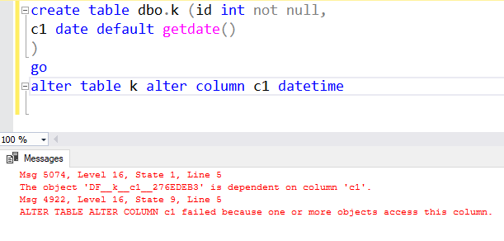
Imenovanje konstrejnta
Uvek ih imenujte, nema promena na koloni dok se ne ukloni constraint, a imena mu ne znate
Upotreba ograničenja (constrainta)

Slide 24
5
REDUKOVANJE BROJA NULLABILNIH KOLONA

Slide 25
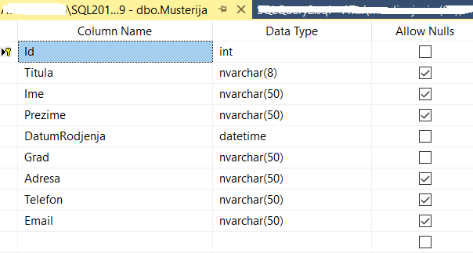
Primer fleksibilnosti
Tabela Musterija
Summary

Slide 26
Scena: programer testira INSERT stejtment
INSERT INTO Musterija(Ime, Prezime) VALUES('Marinko','Rokvić');
JTŽMB
Programer koriguje stejtment i daje dodatne info
INSERT INTO Musterija(Ime, Prezime,DatumRodjenja) VALUES('Marinko','Rokvić','19540127');
Programer spominje mater i gradu i datumu rođenja i bazi i koroni
Primer fleksibilnosti

Slide 27
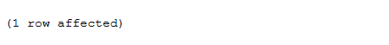
Scena 2: programer omogućava INSERTU da radi
ALTER TABLE Musterija ALTER COLUMN Grad NVARCHAR(50) NULL;
Uvijek tako poćinje...
Programer pomisli ma kjm, skloniću i sa datuma rođenja
ALTER TABLE Musterija ALTER COLUMN DatumRodjenja DATETIME NULL;
Programer ponovo proba INSERT stejtment:
INSERT INTO Musterija(Ime, Prezime,DatumRodjenja) VALUES('Marinko','Rokvić','19540127');
Programer pokido! Neka se i drugi raduju.
Drugi:
INSERT INTO Musterija(Ime, Prezime) VALUES('asdf','dfdfdfdggd');
Primer fleksibilnosti

Slide 28
Epilog
Sve radi, ALI
Koliko imaš mušterija‚, brt?
Kako da ovi iz marketinga kontaktiraju ovog brta asdfa?
Primer fleksibilnosti

Slide 29
Summary
Implementacija integriteta podataka na nivou aplikacije
Baza je trajnija od aplikacije
Opasan mit - „Poslovna logika pripada aplikaciji, baza je samo magacin sa podacima“
Obezbedite sebi dovoljno vremena za implementaciju baza i tabela
Summary

Slide 30
Summary
Pažljivo i konzistentno imenujte tabele i kolone poštujući konvenciju o imenovanju
Za svaku kolonu u tabeli:
odaberite najmanji tip podatka koji pokriva domen atributa
Promene tipa podataka su skupe
Ako kolona može da prihvata samo određene vrednosti, obavezno upotrebite CHECK constraint
Redukujte broj kolona koje prihvataju NULL
Summary

Slide 31
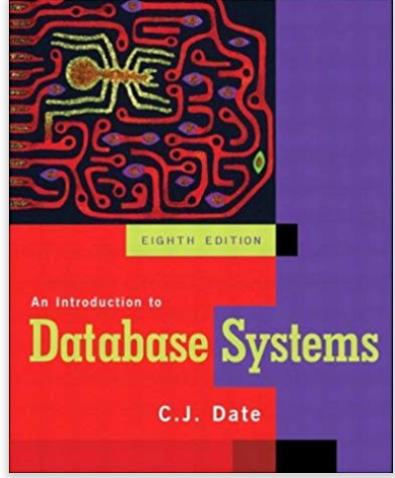
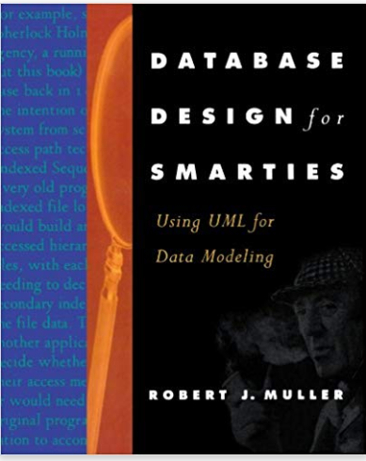
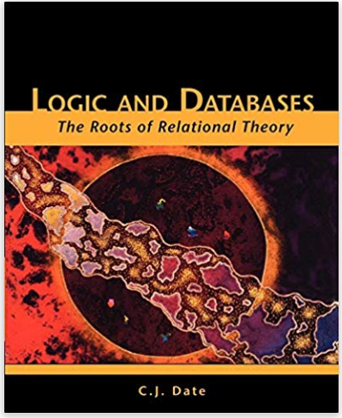
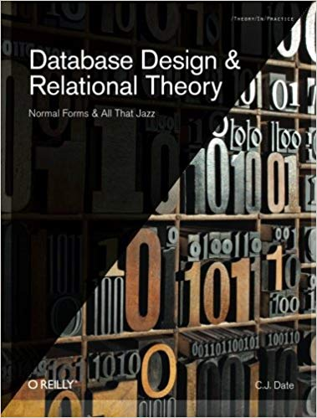
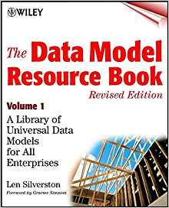
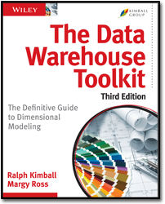

Preporučena literatura

Slide 32

HVALA NA PAŽNJI!

